Slide 1
递归和分治、减治
分治法通常采用递归的方式进行问题的解决
递归——阶乘、最大公约数、汉诺塔
分治——最大连续和、快速排序、归并排序
减治——二分查找（折半查找）

Slide 2
递归
递归就是函数直接或间接调用自身
采用递归的前提是问题的结构有自相似性
递归有2个要素：
  终止条件
  递归项

Slide 3
递归的概念与应用
递归过程是借助于一个递归工作栈来实现的
问题向一极推进，这一过程叫做递推；
问题逐一解决，最后回到原问题，这一过程叫做回归。
递归的过程正是由递推和回归两个过程组成。

Slide 4
用递归计算n!.
1 n=0
n!=
n*(n-1)! n>0

Slide 5
定义函数fac:
int fac(int n) {
if (n==0) return 1;
else return n*fac(n-1);
}

Slide 6
执行过程：（以fac(3)为例）
第一次调用
第二次调用
第三次调用
第四次调用
n=3
n=2
n=1
n=0
fac(3)
3*fac(2)
2*fac(1)
1*fac(0)
返回值6
返回值2
返回值1
返回值1
fac(3)=3*fac(2)
=3*2*fac(1)
=3*2*1*fac(0)
=3*2*1*1

Slide 7
求m与n的最大公约数（m>=n)
（辗转相除法）
m n=0
gcd(m,n)=
gcd(n,m mod n) n>0

Slide 8
int gcd(int m, int n) {
return (n == 0)? m : gcd(n, m%n);
}

Slide 9
汉诺塔游戏：n=64
源
中间
目标
A
B
C

Slide 10
汉诺塔游戏：n=1
源
中间
目标
A
B
C

Slide 11
汉诺塔游戏：n=2
源
中间
目标
A
B
C

Slide 12
汉诺塔游戏：n=3
源
中间
目标
A
B
C

Slide 13

汉诺塔问题解法示意图

Slide 14
思路:
1.先把上面63个盘子从A柱子移到B柱子（借助C柱子）
2.把第64个盘子从A柱子移到C号柱子.
3.把63个盘子从B柱子移到C号柱子（借助A柱子）

Slide 15
把将n个盘子从a经b移到c这一动作定义成一
个过程Move: Move (64,a,b,c) ,整个处理过程可
描述为:
Move(63,a,c,b)
A C
Move(63,b,a,c)

Slide 16
汉诺塔问题解法描述
void Hanoi(int n, char a, char b, char c){
if (n == 1){
printf("move from %c to %c\n", a, c);
return;
}
else{
Hanoi(n-1, a, c, b);
printf("move from %c to %c\n", a, c);
Hanoi(n-1, b, a, c);
}
}

Slide 17
n=1
a=1
b=2
c=3
例：求total=3
Move(n,a,b,c)
n=2
a=1
b=3
c=2
n=3
a=1
b=2
c=3
Writeln(1,’→’,3)
n=1
a=3
b=1
c=2
Move(2,1,3,2)
Move(1,1,2,3)
Move(3,1,2,3)
Writeln(1,’→’,3)
Writeln(1,’→’,2)
Move(2,2,1,3)
Move(1,3,1,2)
Writeln(3,’→’,2)
n=1
a=2
b=3
c=1
n=2
a=2
b=1
c=3
1→3
1→2
3→2
Writeln(2,’→’,1)
1→3
n=1
a=1
b=2
c=3
Move(1,2,3,1)
2→1
Writeln(2,’→’,3)
2→3
Move(1,1,2,3)
1→3
Writeln(1,’→’,3)

Slide 18
汉诺塔移动次数
1 n=1
f(n)=
2f(n-1)+1 n>1 -> f(n) = 2^{n}-1

Slide 19
再谈最大连续和问题
最大连续和问题 给出一个长度为n的序列A1,A2,…,An，求最大连续和。也就是找出1<=i<=j<=n，是的Ai+Ai+1+…+Aj尽量大。
使用枚举
tot = 0; //统计加法运算的次数，与机器性能无关
best = A[1];
for (int i = 1; i <= n; i++){
for (int j = i; j <= n; j++){
int sum = 0;
for (int k = i; k <= j; k++){ sum += A[k]; tot++; }
if (sum > best) best = sum;
}
}
当n=1000时，tot = 167167000; n = 50, tot = 22100

Slide 20
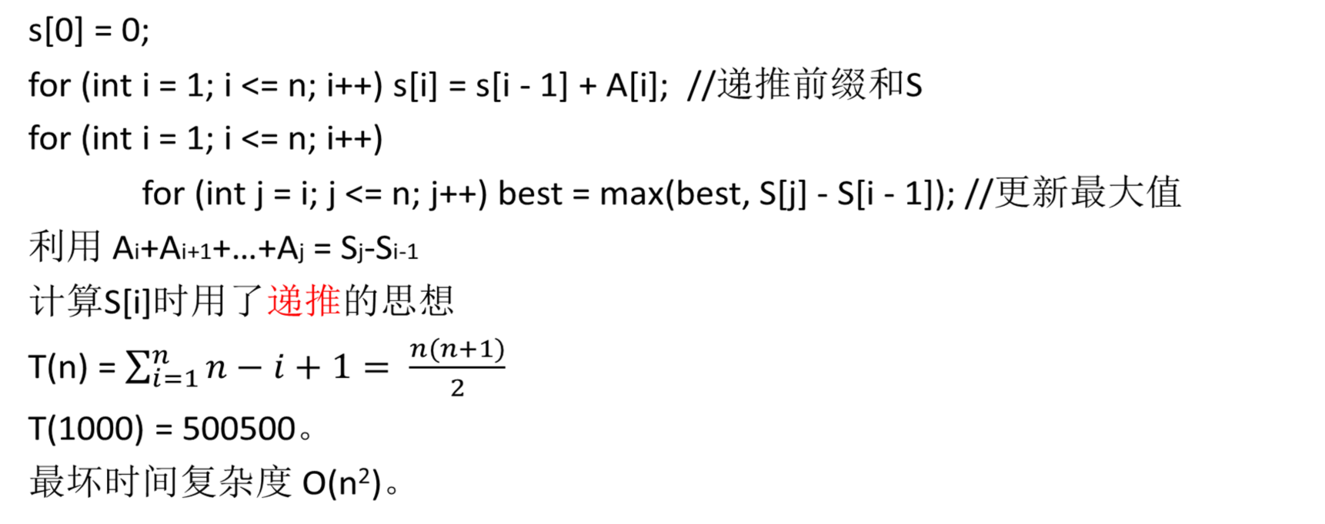
优化最大连续和

Slide 21
使用分治法继续优化
分治法三个步骤：
对于一个规模为n的问题P(n)，可以把它分解为k个规模较小的子问题
这些子问题进行进一步地分解，直到某个阈值n₀为止(递归边界)
递归地解决这些子问题，再把各个子问题的解合并起来，就得到原问题的解
用分治法解决问题需要着重考虑的一点是：一次分解之后的子问题最好规模大致相当，子问题间平衡

Slide 22
使用分治法继续优化最长连续和问题
划分问题：把问题的实例划分为子问题
递归求解：递归解决子问题
合并问题：合并子问题的解得到原问题的解
在本例中，“划分”就是把序列分成元素个数尽量相等的两半；“递归求解”是分别求出完全位于左半和完全位于右半的最佳序列；“合并”就是求出起点位于左半、终点位于右半的最大连续和序列，并和子问题的最优解比较。
对于“合并”步骤：先寻找最佳起点，再寻找最佳终点。

Slide 23
最大连续和-分治解法
如果将所给的序列a[1:n]分为长度相等的两段a[1:n/2]和a[n/2+1:n],分别求出这两段的最大子段和，则a[1:n]的最大子段和有三种情况：
（1） a[1:n]的最大子段和与a[1:n/2]的最大子段和相同
（2） a[1:n]的最大子段和与a[n/2+1:n]的最大子段和相同
（3） a[1:n]的最大子段和为a[i]+…+a[j]，并且1<=i<=n/2，n/2+1<=j<=n。
对于（1）和（2）两种情况可递归求得
对于情况（3），容易看出a[n/2]，a[n/2+1]在最大子段中。
我们可以在a[1:n/2]中计算出：
s1=max(a[n/2]+a[n/2-1]+…+a[i]),0<=i<=n/2，
并在a[n/2+1:n]中计算出：
s2= max(a[n/2+1]+a[n/2+2]+…+a[i])，n/2+1<=i<=n。
则s1+s2为出现情况（3）的最大子段和。

Slide 24
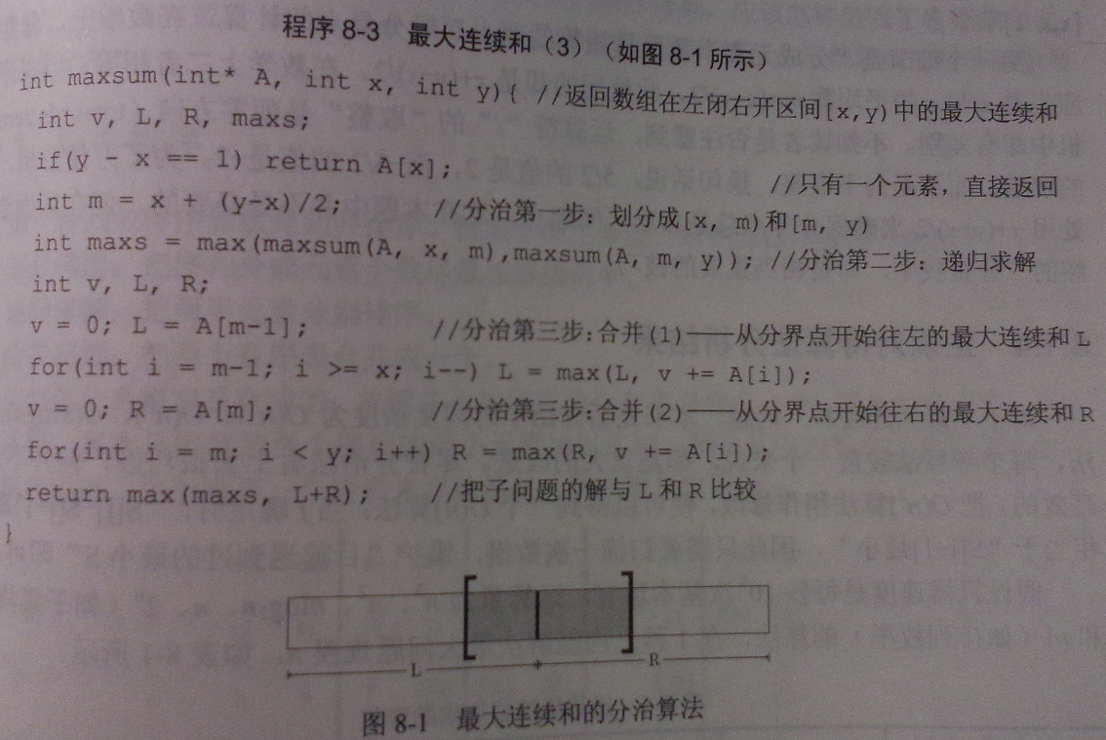

Slide 25
分治法解决最大连续和的复杂度分析
当n=1000，tot = 9976
考虑递归：T(n) = 2T(n/2)+n, T(1) = 1 =>
T(n) = Ɵ(nlogn)

Slide 26
课后练习——最长连续和可以继续优化
优化为O(n)
提示：当j确定时，“S[j]-S[i-1]最大”相当于“S[i-1]最小”，因此只需要扫描一次数组，维护“目前遇到过的最小S即可”。

Slide 27
分治法——快速排序
快速排序的基本思想
快速排序算法描述
快速排序的过程
快速排序算法分析

Slide 28
快速排序的基本思想
任取待排序对象序列中的某个对象 (例如取第一个对象) 作为基准（基准对象又称为枢轴或支点记录），按照该对象的排序码大小，将整个对象序列划分为左右两个子序列：
左侧子序列中所有对象的排序码都小于或等于基准对象的排序码
右侧子序列中所有对象的排序码都大于基准对象的排序码
原问题被转换成两个类似的但规模更小的问题
基准对象则排在这两个子序列中间，这也是该对象最终应安放的位置

Slide 29
快速排序算法描述
QuickSort ( List ) {
if ( List的长度大于1) {
PARTITION; // 将序列List划分为两个子序列
// LeftList 和 Right List;
QuickSort ( LeftList );
QuickSort ( RightList );
}
}

Slide 30
快速排序的过程(待续)PARTITION
prikey
21
25
49
25*
16
08
初始关键字
i
j
一次交换
21
08
25
49
25*
16
i
j
二次交换
08
49
25*
16
25
i
j
三次交换
08
16
49
25*
25
i
j
四次交换
08
16
25*
49
25
i
j
完成一趟排序
08
16
21
25*
49
25
i
j

Slide 31
快速排序的过程(续)
08
16
21
25*
49
25
完成一趟排序
分别进行快速排序
08
16
21
25
25*
49
有序序列
08
16
21
25
25*
49
也可以分为两步走：先把所有元素分割成 <=21的左边和 >21的右边；然后把左边分割成 < 21和 =21的部分

Slide 32
快速排序算法分析(待续)
快速排序的趟数取决于递归树的高度
如果每次划分对一个对象定位后, 该对象的左侧子序列与右侧子序列的长度相同, 则下 一步将是对两个长度减半的子序列进行排序, 这是最理想的情况，此时，总的计算时间为O(nlog2(n))
可以证明, 函数quicksort的平均计算时间也是O(nlog2(n))。实验结果表明：就平均计算时间而言, 快速排序是所有内排序方法中最好的一个

Slide 33
快速排序算法分析(续)
快速排序是递归的，需要有一个栈存放每层递归调用时的指针和参数
最大递归调用层次数与递归树的高度一致，理想情况为 log2(n+1)。因此，要求存储开销为 O(log2(n))
在最坏的情况, 即待排序对象序列已经按其排序码从小到大排好序的情况下, 其递归树成为单支树, 每次划分只得到一个比上一次少一个对象的子序列。总的排序码比较次数将达n^2/2
快速排序是一种不稳定的排序方法

Slide 34
快速排序复杂性总结
快速排序的时间复杂度为：最坏情况O(n²)，平均情况O(nlogn)，但实践中几乎不可能达到最坏情况，效率非常高。

Slide 35
分治法——归并排序（合并排序）
快速排序最坏情况复杂度O(n²),这是因为它很难控制划分的子序列大小一致。而归并排序尽量划分大小相等的子序列，它着重于合并两个已排好序的序列。
Procedure merge_sort(Var A : ListType； p, r : Integer)；
Var q:Integer;
Begin
If p <> r
Then Begin {若子序列A中不止一个元素}
q:=(p + r - 1) div 2; {计算中间下标q}
merge_sort(A, p, q); {继续对左子序列A[p‥q]递归排序}
merge_sort(A, q + 1, r); {继续对右子序列A[q+1‥r]递归排序}
merge(A, p, q ,r); {对左子序列和右子序列合并排序}
End{then}
End;{Merge_sort}

Slide 36
merge(A，p，q，r)
merge(A，p，q，r)来完成这一合并工作，其中A是数组，p，q ，r是下标。这个过程如果用玩扑克来比喻，就可以看作桌上有两堆牌，每一堆都是排好序的，最小的牌在最上面，我们希望把这两堆牌合并成排好序的一堆。基本步骤包括：先取面朝上的两堆牌的顶上两张中较小的一张，将它取出面朝下地放到合并堆中。重复这个步骤直到其中某一堆为空。这时把另一个堆中余下的牌面朝下放入合并堆即可。

Slide 37
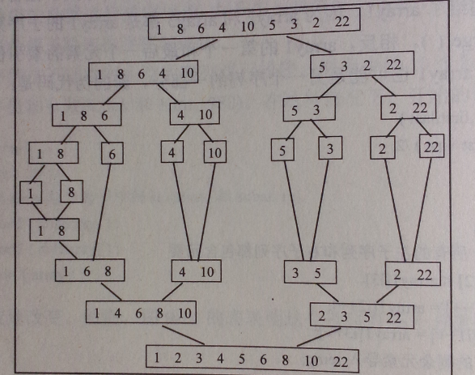

Slide 38

复杂度分析
复杂度分析
T(n)=O(nlogn) 渐进意义下的最优算法
最坏时间复杂度：O(nlogn)
平均时间复杂度：O(nlogn)
辅助空间：O(n)
空间换时间

Slide 39
分治——小结
分解（Divide）：将原问题分成一系列子问题。
解决（Conquer）：递归的解决各子问题。若子问题足够小，则可直接求解。
合并（Combine）：将子问题的结果合并成原问题的解。
问题S
问题的分解
问题S₁
问题S₂
······
问题S_{i}
······
问题S_{k}
子问题求解
S₁的解
S₂的解
······
S_{i}的解
······
S_{k}的解
子解集的合并
S的解

Slide 40
减治法
引例—猜价格
减治法把原问题分割成若干个子问题。如果得到了某个特定子问题的解，也就得到了原问题的解，无需对其他子问题继续求解
减治法一般都是高效的算法

Slide 41
减治法与分治法的异同
分治法和减治法同样需要把原问题分割成子问题
分治法需要对每个子问题求解，减治法只需要对其中一个子问题求解
分治法需要合并每个子问题的解，减治法不需要合并子问题的解

Slide 42
减治法——折半查找
折半查找原理
折半查找算法
折半查找图示
折半查找C语言描述
复杂度分析
使用折半查找的注意事项

Slide 43
折半查找原理
适用条件：待查元素已经排序，且知道是升序还是降序
查找过程：每次将待查记录所在区间缩小一半。
比顺序比较的穷举算法快得多

Slide 44
折半查找算法
1.设数组长为n，low、high和mid分别指向待查元素所在区间的上界、下界和中点, k为给定值。
2.初始时，令low=1, high=n,
mid= (low+high)/2
让k与mid指向的记录比较
若k==r[mid] ，查找成功
若k<r[mid]，则high=mid-1
若k>r[mid] ，则low=mid+1
3.重复上述操作，直至low>high时，查找失败。

Slide 45
折半查找图示
例如 key =21 的查找过程
找21
1 2 3 4 5 6 7 8 9 10 11
例
5 13 19 21 37 56 64 75 80 88 92
low
mid
high
1 2 3 4 5 6 7 8 9 10 11
5 13 19 21 37 56 64 75 80 88 92
low
mid
high
1 2 3 4 5 6 7 8 9 10 11
5 13 19 21 37 56 64 75 80 88 92
low
mid
high

Slide 46
找23
1 2 3 4 5 6 7 8 9 10 11
5 13 19 21 37 56 64 75 80 88 92
low
mid
high
5 13 19 21 37 56 64 75 80 88 92
low
mid
high
5 13 19 21 37 56 64 75 80 88 92
low
mid
high
5 13 19 21 37 56 64 75 80 88 92
high
low
high<low, 查找不成功！

Slide 47
折半查找C语言描述
int BiSearch ( SSTable ST, KeyType kval ) {
low = 1; high = ST.length; // 置区间初值
while (low <= high) {
mid = (low + high) / 2;
if （kval == ST.elem[mid].key )
return mid; // 找到待查元素
else if ( kval < ST.elem[mid].key )
high = mid - 1; // 继续在前半区间进行查找
else low = mid + 1; // 继续在后半区间进行查找
}
return -1; // 顺序表中不存在待查元素
}

Slide 48
复杂度分析
顺序查找的复杂度为O(n)
二分查找最好情况的复杂度为O(1)
二分查找最坏情况的复杂度为O(log₂n)。
假设剩余区间长度为r，查找次数为k，则有n/2^{k}=s。最坏的情况下，s=1，故有k=log₂n。
第2次
第1次
1 2 3 4 5 6 7 8 9 10 11
5 13 19 21 37 56 64 75 80 88 92
第3次
[log₂11] = 3

Slide 49
使用折半查找的注意事项
线性表的所有元素已经按照键值排序
线性表用顺序结构存储，任意元素能随机访问
目标元素与线性表中的任意元素能比较大小

